Slide 1



Slide 2
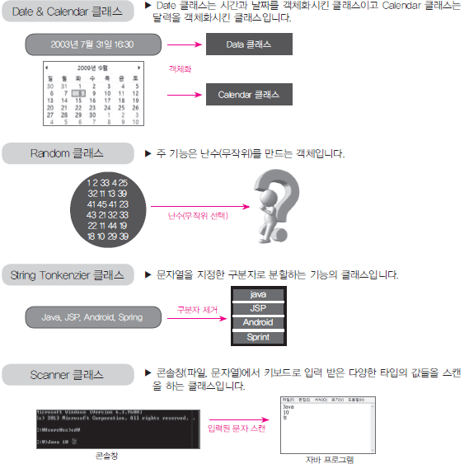
그림으로 살펴보기

Slide 3
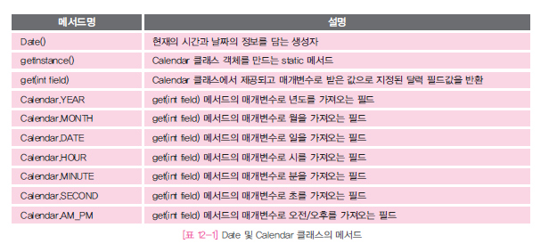
1.Date & Calendar 클래스
● Date 클래스는 시간과 날짜를 객체화
● Calendar 클래스는 달력을 객체화
● Date 클래스 제공되지 않는 부분은 Calendar 클래스에서 제공

Slide 4
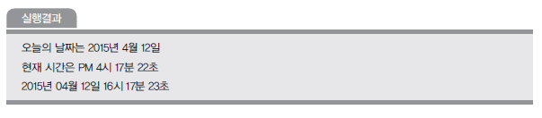
1.Date & Calendar 클래스
Date & Calendar 클래스예제
실행소스 : source/ch12/DateCalendarEx01.java

Slide 5
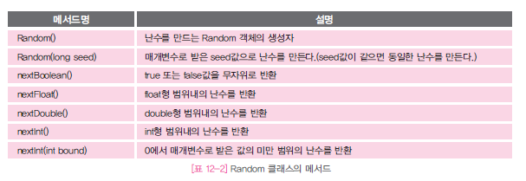
2.Random 클래스
● Random 클래스의 주 기능은 난수(무작위)를 만드는 객체
● 정수 및 실수 , 범위를 지정한 난수를 생성
● 로또 및 추천 프로그램에서 사용

Slide 6
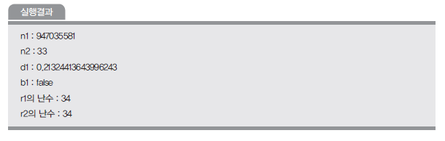
2.Random 클래스
Random 클래스예제
실행소스 : source/ch12/RandomEx01.java

Slide 7


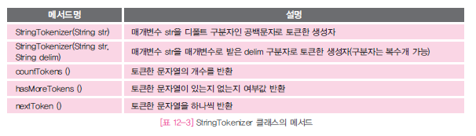
3.StringTokenizer 클래스
● StringTonkenizer 클래스는 문자열을 구분자로 분할하는 클래스
● 구분자로는 공백문자, 세미콜론, 콤마, $, & 등등
● String 클래스의 split() 메서드와 유사하지만 더 많은 기능 제공

Slide 8
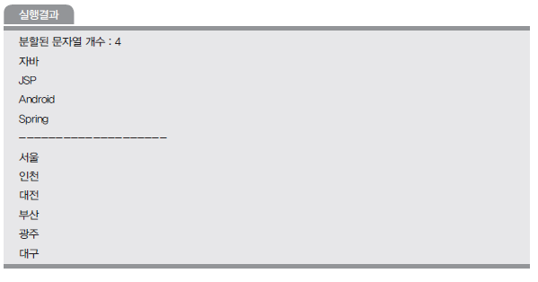
3.StringTokenizer 클래스
StringTokenizer 클래스 예제
실행소스 : source/ch12/StringTokenizer01.java

Slide 9
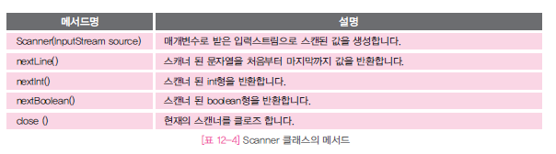
4.Scanner 클래스
● Scanner 클래스는 콘솔창에서 키보드로 입력 받은 값 처리
● JDK1.5버전에 나온 클래스 이고 이전에는 InputStream(System.in) 사용
● InputStream 클래스 보다 좀 더 편하게 입력 받은 값 처리

Slide 10
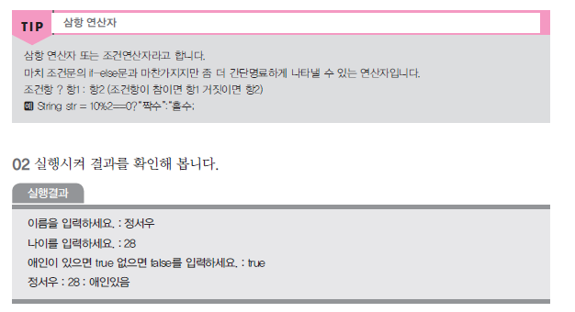
3. Scanner 클래스
Scanner 클래스 예제
실행소스 : source/ch12/ScannerEx01.java

Slide 11
Thank You !

